Slide 1
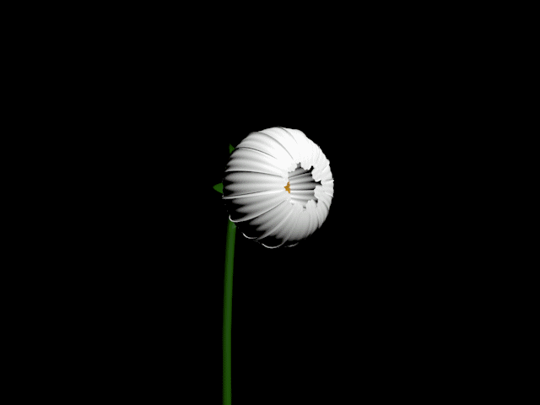
সবাইকে শুভেচ্ছা

Slide 2
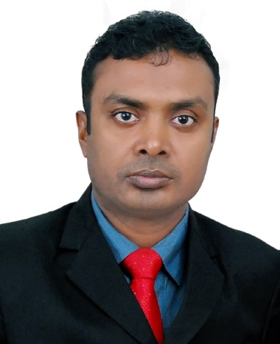
শিক্ষক পরিচিতি
বিপ্রেশ চন্দ
সহকারি শিক্ষক
ব্রাহ্মণঝুলিয়া সরকারি প্রাথমিক বিদ্যালয়
ছাতক, সুনামগঞ্জ।

Slide 3
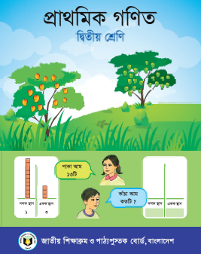
পাঠ পরিচিতি
শ্রেণিঃ দ্বিতীয়
পাঠের শিরোনামঃ ভগ্নাংশ
পাঠ্যাংশঃ ভগ্নাংশের ধারণা

Slide 4
শিখনফল
১৯.১.১ পূর্ণ বস্তুর অর্ধেক চিনে বলতে পারবে।

Slide 5
চলো একটি ছড়া শুনি-
সংখ্যার ছড়া বলবো

Slide 6
তোমরা কি কখনো কোন জিনিষ
কয়েকটা অংশে ভাগ করে নিয়েছ?
কীভাবে ভাগাভাগি করেছ?

Slide 7
এখানে কয়টি কাগজ আছে?
একটি কাগজ
কাগজটিকে ২ ভাগ করা হয়েছে।
এখানে কাগজটিকে কী করা হয়েছে?
প্রত্যেক ভাগ কে কী বলে?
দুই ভাগের এক ভাগ বা অর্ধেক

Slide 8
আজকের পাঠ.........
ভগ্নাংশ

Slide 9
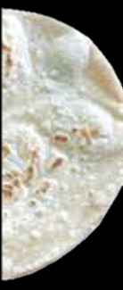
Shaheen Ahmed
এখানে কয়টি রুটি?
১ টি রুটি
চলো রুটিটা ২ ভাগে ভাগ করি

Slide 10
এখানে কী দেখতে পাচ্ছ?
রুটিটা কেটে ২ টুকরা করা হয়েছে।
আস্ত ১টা বস্তুকে কয়েকটা অংশে কাটলে কাটা অংশগুলোকে বলে ভগ্নাংশ

Slide 11
পড়ি-
দুই ভাগের এক বা অর্ধেক
১
২
লিখিঃ

Slide 12
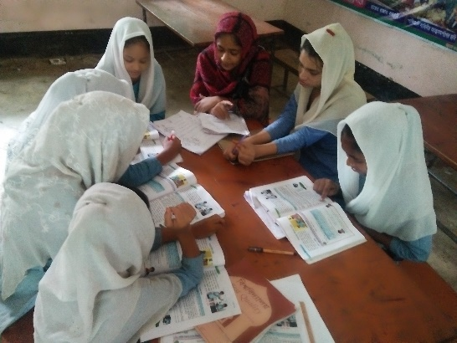
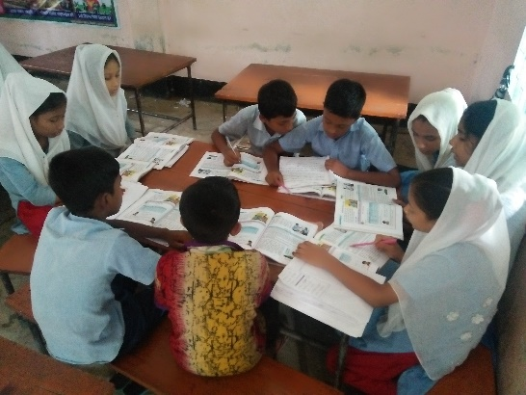
দলীয় কাজ
দল-১
১ তা কাগজ ২ অংশ করে ১ অংশে লাল রং করো
দল-২
১ তা কাগজ ২ অংশ করে ১ অংশে হলুদ রং করো

Slide 13
একক কাজ
প্রত্যেকে ১টি করে কাটি নাও এবং ২ ভাগ করো

Slide 14
বাড়ির কাজ
আজকে ক্লাশে যা বুঝেছ তা প্রত্যেকে
বাড়িতে অনুশীলন করবে।

Slide 15
আগামী ক্লাশে আবার দেখা হবে
ভালো থেকো সবাই
ধন্যবাদ সবাইকে

